Slide 1
Tháng 10 | Sales Plan
Huỳnh Phúc Khang
Sale team CM4

Slide 2
TỔNG QUAN THỊ TRƯỜNG

Slide 3
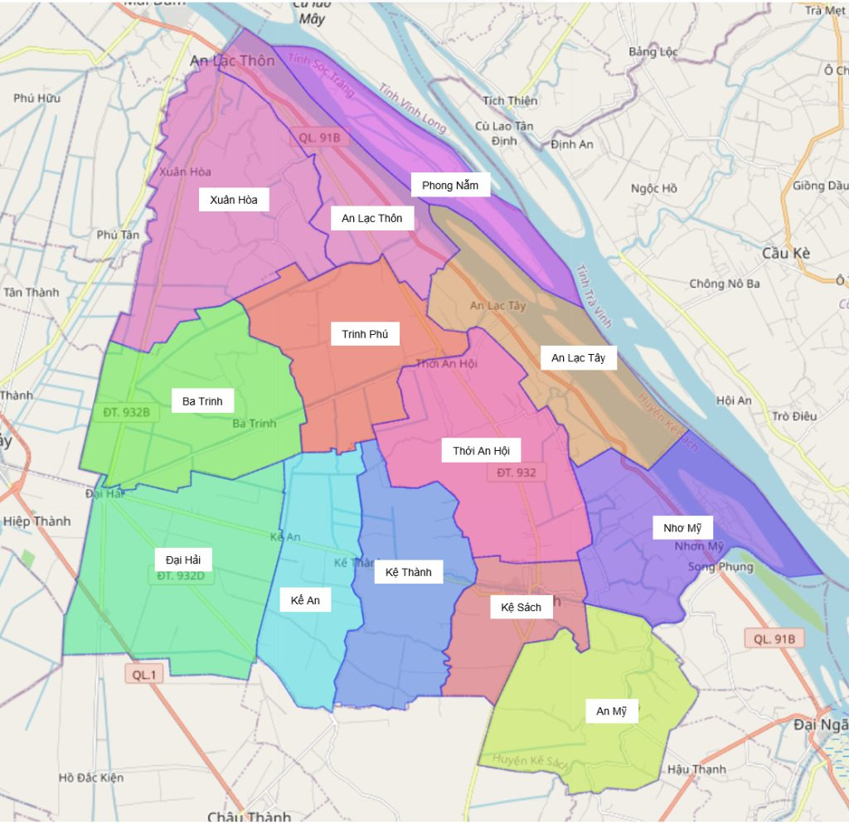
HUYỆN KẾ SÁCH
Nhựt Trường Phương Tùng Văn Vũ Thanh Thiện
Tơ Tạo Mỹ Thương Quang Minh Thế Vinh
Nhận định: Huyện Kế Sách là huyện chiếm trọng số Có 4 nhà DC – tiềm năng khai thác số rất lớn. Hiện tại thêm được đại lý Thế Vinh chạy DC HUB Các nhà normal còn nhiều chưa khai thác được hết Số qua các tháng ổn định không biến động nhiều. Khai thác lại được nhà Trọng Phúc. Tập trung hàng hóa vào các nhà DC để chắc số, cùng với đó kết hợp lịch đi thị trường khai thác thêm các normal còn lại.
Minh Phương Quốc Khánh Ngọc Chuyện
Bản đồ, vị trí shop huyện Kế Sách

Slide 4
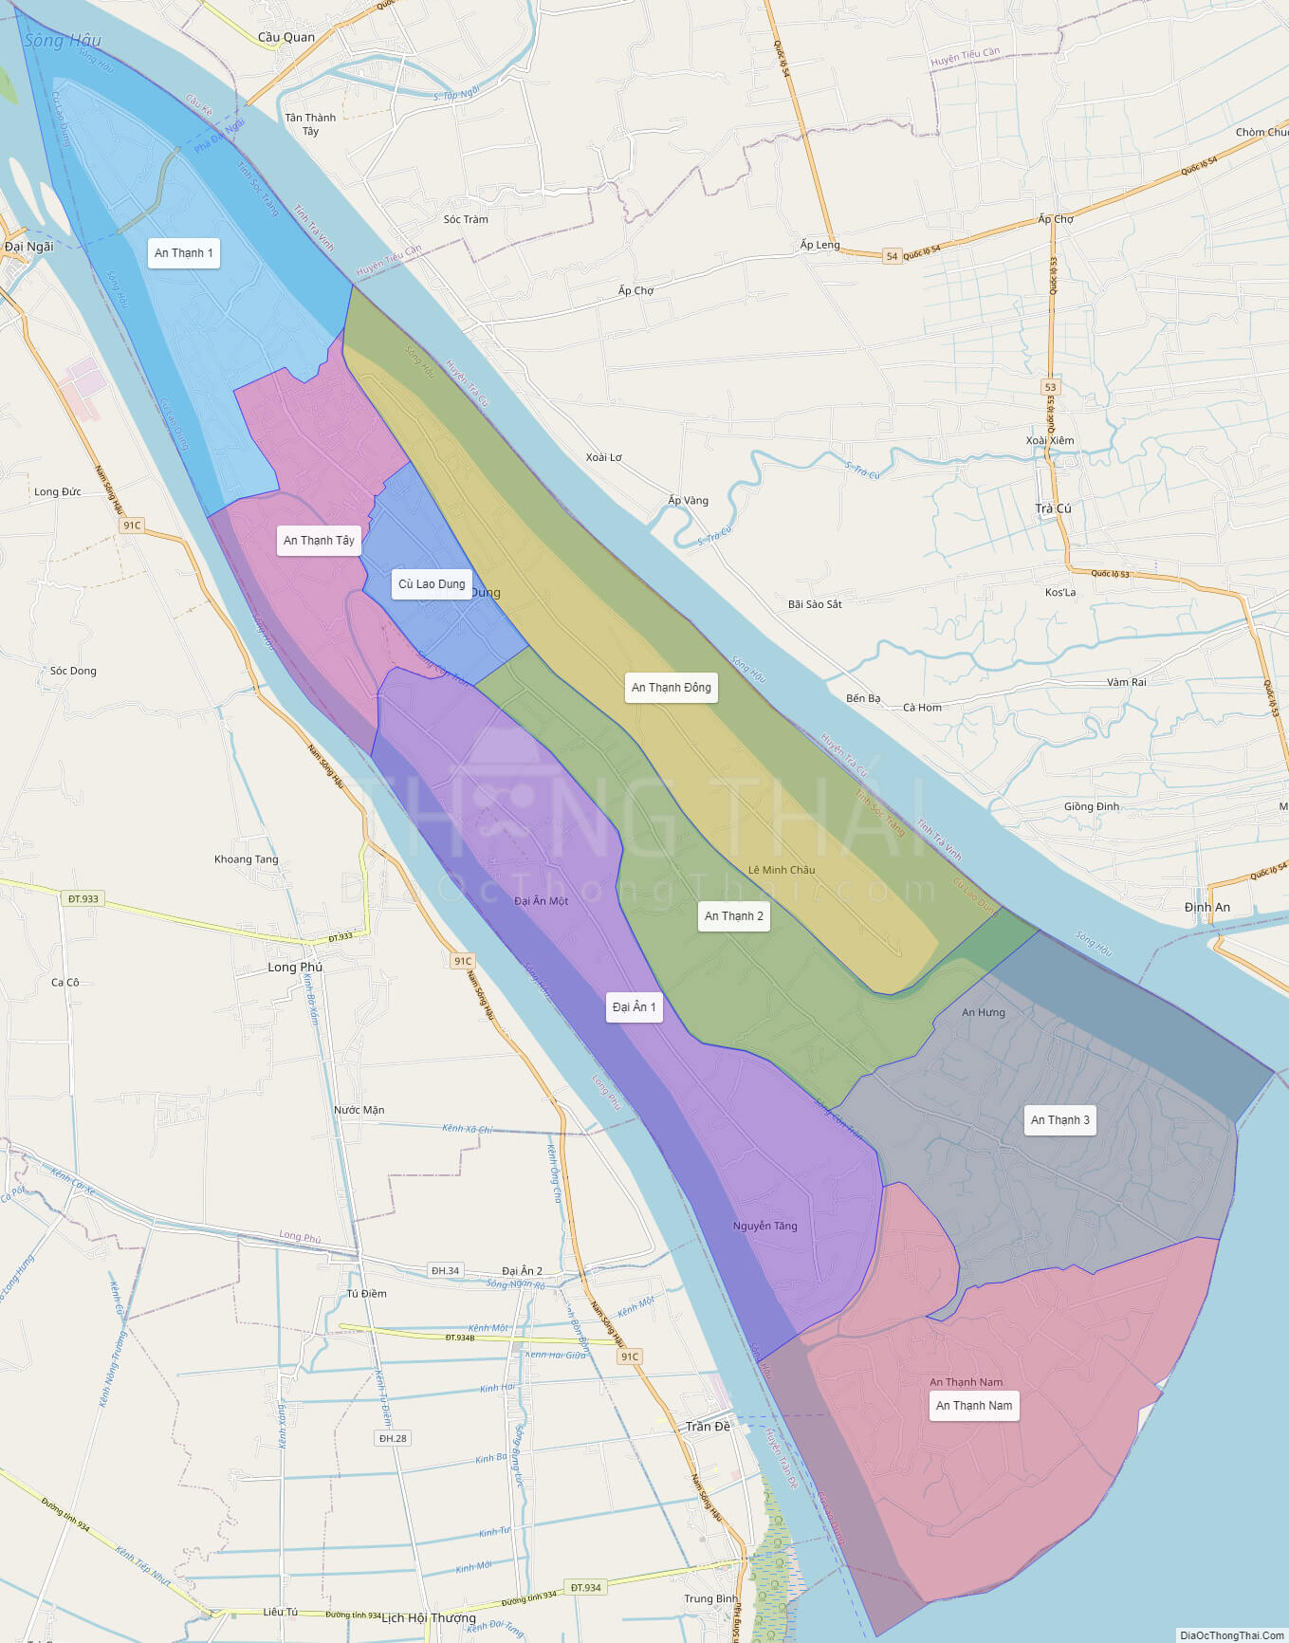
HUYỆN CÙ LAO DUNG
Quốc Tặng Lâm Mobile Huỳnh Duyên VT168
Bình An Thạch 2 Minh Thư Minh Thế Vũ Phương
Nhận định: Đối với Cù Lao Dung hiện tại đang tăng dần về S.O và doanh thu, tuy nhiên còn nhiều shop chưa nhập hàng. Độ phủ S.I OPPO còn thấp Tập trung khai thác shop Quốc Tặng, Thạch 2, Bình An. Các nhà normal còn lại bán chủ yếu pk dưới 5tr. Nhưng vẫn đặt mục tiêu push S.I vào để có S.O
Bản đồ, vị trí shop huyện Cù Lao Dung

Slide 5
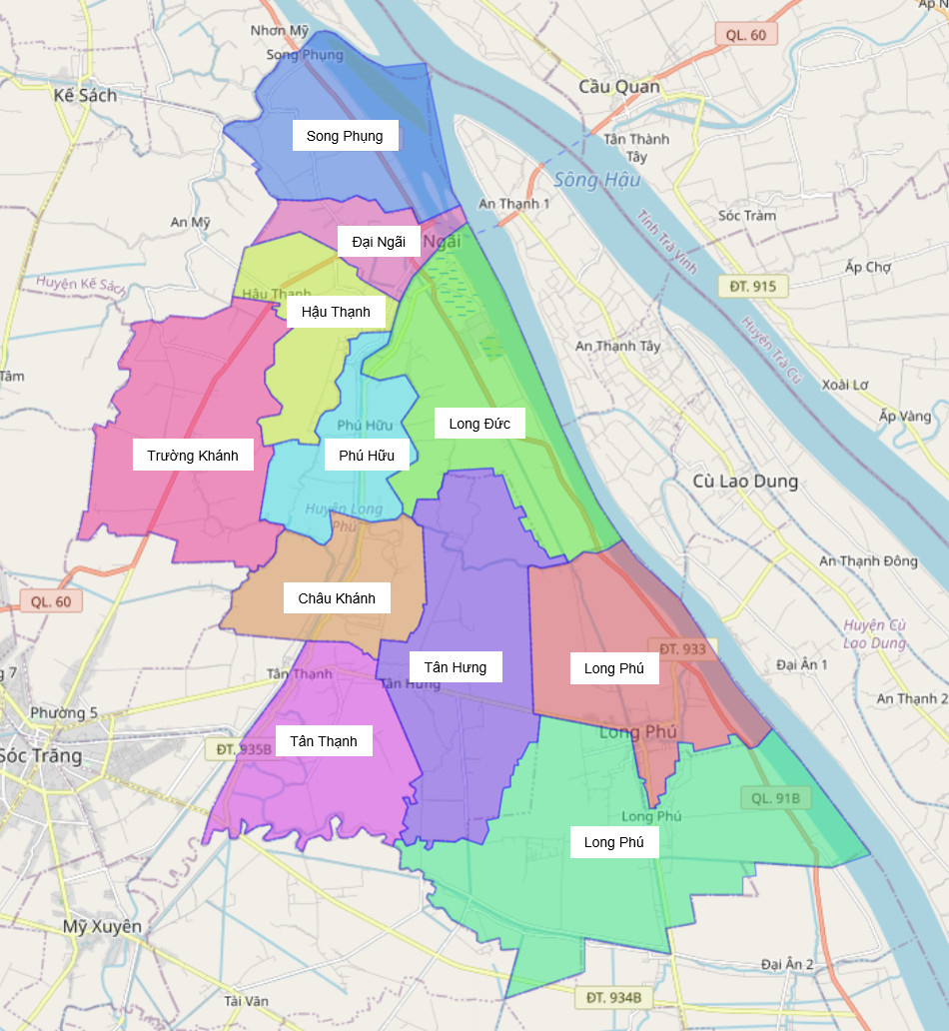
HUYỆN LONG PHÚ
Vũ 2 Tuyết Nhung
Hoàng Thắng Ngọc Dung Hải Hồ Linh An Trường Hải
Nhận định: Khai thác S.O chưa tốt Tỉ lệ phủ thấp Các shop chủ yếu nhập hàng ngoài, chưa vào được hàng các nhà DC cũ. Cần tập trung thời gian vào để lấy lại thị.
Trung Tín Anh Thương
Bản đồ, vị trí shop huyện Long Phú

Slide 6
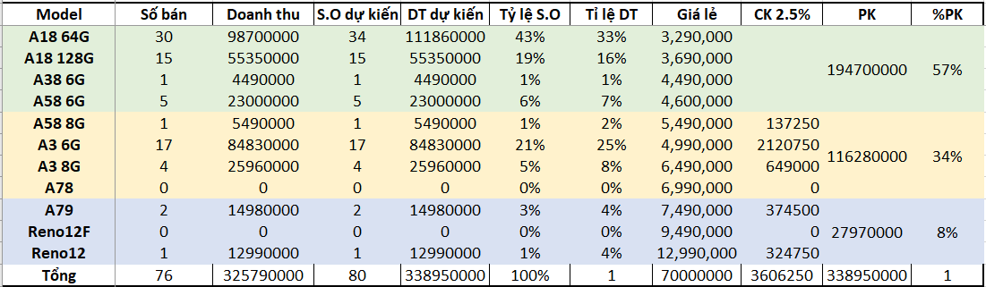
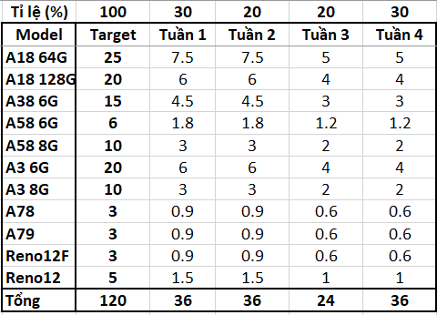
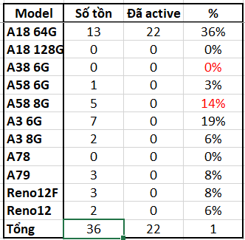
TƠ TẠO
Phân tích SWOT
Thuận lợi: PGs giỏi, có thâm niên Đại lý happy với mình Tầm nhìn của đại lý luôn đồng hành cùng hãng Từng làm việc trước đó, luôn luôn hỗ trợ, có mối quan hệ tốt | Cơ hội: Shop chạy nhiều khuyến mãi Đồng hành cùng nhau phát triển lâu dài.
Khó khăn: Tỉ lệ S.O pk 3-5M còn cao, 7M trở lên còn rất thấp. Các shop thường hay cạnh tranh giá với nhau. | Thách thức: Duy trì gói 120 máy/tháng. Lượng máy tồn sau chương trình còn nhiều.
Mục tiêu: 120 máy/tháng
Nhân sự: Nguyễn Thị Thanh Thảo
Kế hoạch:
1. Phân tích cho shop, nhân sự thấy lợi nhuận và KPI khi bán dòng cao, định hướng lại nâng giá trị đơn hàng nhằm tăng S.O Pk 5-7M, đặc biệt là dãy sp mới ra mắt A3.
2. Kết hợp với cửa hàng hỗ trợ thiết kế một số hình ảnh truyền thông
3. Dựa trên bảng target tuần, và tồn kho cập nhật hằng ngày liên tục push S,I .
4. Review liên tục lại kết quả S.O sau lễ và cuối tuần.
5. Nắm bắt thông tin, thông báo CTKM, Tiến độ DC liên tục.
6. Check shop: 2-3 lần/tuần, hỗ trợ khi cần thiết.

Slide 7
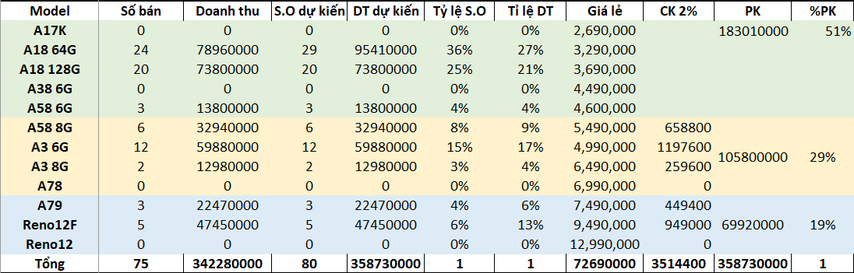
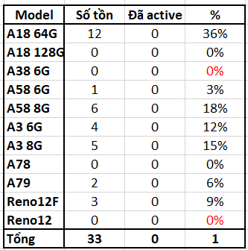
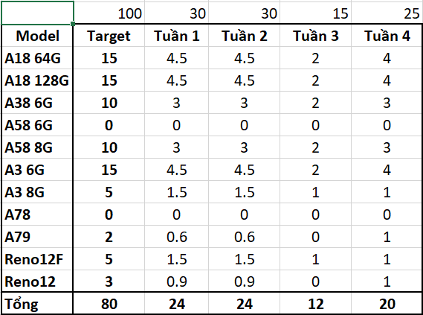
NHỰT TRƯỜNG
Phân tích SWOT
Thuận lợi: Nhân sự có thâm niên, chủ động feedback tồn kho, đối thủ,... Đại lý happy với mình, Dãy sản phẩm nhiều phân khúc | Cơ hội: Trong khu vực không có shop cạnh tranh lớn. Ưu thế độc quyền Shop chạy nhiều khuyến mãi cho các sp OPPO
Khó khăn: Tỉ lệ S.O pk 3-5M còn cao, trên 7M tỉ lệ còn thấp. Các shop gần nhau thường hay cạnh tranh giá với nhau. Nhân sự và shop không thuận. | Thách thức: Duy trì gói 80 máy/tháng.
Mục tiêu: 80 máy/tháng
Nhân sự: Trình Thị Tiểu Băng
Kế hoạch:
1. Lập bảng excel phân tích với Chị lợi nhuận khi đạt ck 2%, nhằm để shop có mục tiêu để chạy.
2. Dựa trên bảng target tuần, và tồn kho cập nhật hằng ngày liên tục push S,I .
3. Review liên tục lại kết quả S.O sau lễ và cuối tuần.
4. Nắm bắt thông tin, thông báo CTKM, Tiến độ DC liên tục.
5. Check shop: 2-3 lần/tuần, hỗ trợ khi cần thiết.
6. Hỗ trợ các hoạt động hoạt náo cuối tuần.

Slide 8
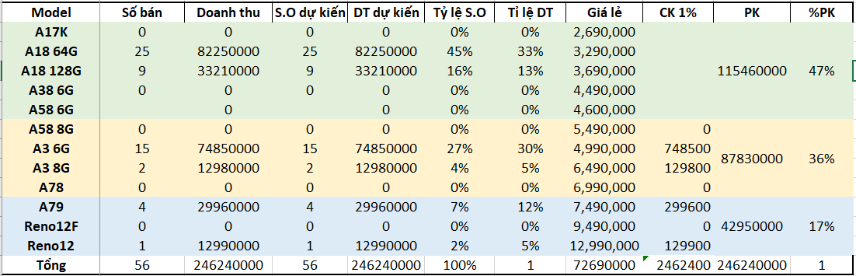
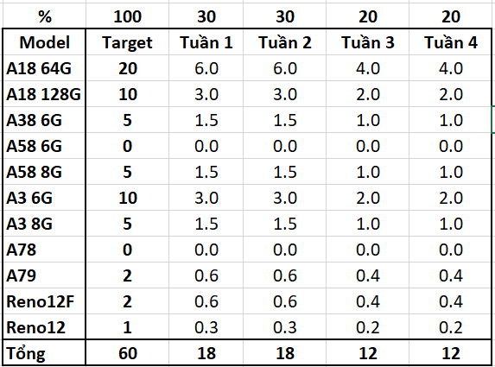
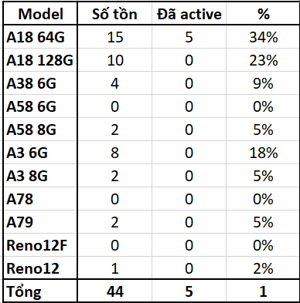
MỸ THƯƠNG
Phân tích SWOT
Thuận lợi: PGs giỏi, có thâm niên Đại lý happy với mình Tầm nhìn của đại lý luôn đồng hành cùng hãng Từng làm việc trước đó, luôn luôn hỗ trợ, có mối quan hệ tốt | Cơ hội: Shop chạy nhiều khuyến mãi Đồng hành cùng nhau phát triển lâu dài.
Khó khăn: Tỉ lệ S.O pk 3-5M còn cao, 5-7M còn rất thấp. Các shop thường hay cạnh tranh giá với nhau. Shop stock pk 5-7M, 7-10M rất ít | Thách thức: Duy trì gói 60 máy/tháng. Thường xuyên để giá giảm sâu, ảnh hưởng đến các shop gần cạnh.
Mục tiêu: 60 máy/tháng
Nhân sự: Văn Thị Thanh Trúc
Kế hoạch:
1. Phân tích cho shop, nhân sự thấy lợi nhuận và KPI khi bán dòng cao, định hướng lại nâng giá trị đơn hàng nhằm tăng S.O Pk 5-7M, đặc biệt là dãy sp mới ra mắt A3.
2. Dựa trên bảng target tuần, và tồn kho cập nhật hằng ngày liên tục push S,I .
3. Review liên tục lại kết quả S.O sau lễ và cuối tuần.
4. Nắm bắt thông tin, thông báo CTKM, Tiến độ DC liên tục.
5. Check shop: 2-3 lần/tuần, hỗ trợ khi cần thiết.

Slide 9
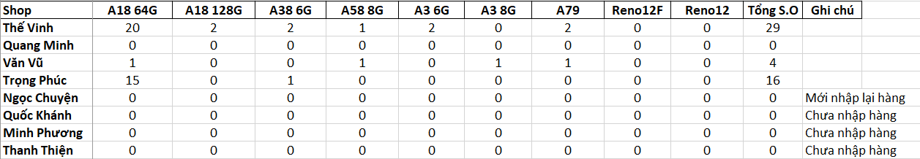
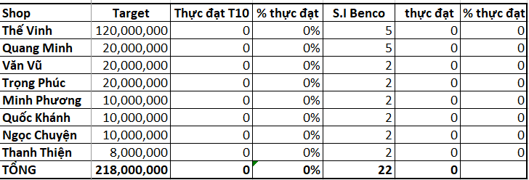
HUYỆN KẾ SÁCH
Kế hoạch:
* Tổng quát
- Push thêm model khác vào các shop đã nhập hàng.
- Check shop thường xuyên, theo dõi tồn kho OPPO và hãng khác, truy xuất nguồn hàng ngoài.
- Hỗ trợ các hoạt động hoạt náo để push S.I
* Cụ thể
- Shop: Quang Minh push thêm model A3Sr, A18,..
- Shop: Văn Vũ có đủ các model pk thấp, cần push mạnh phân khúc Reno
- Shop Trọng Phúc: vừa nhập hàng lại, lợi dụng CTKM đẩy mạnh các hàng đang có CTKM cao vào đây để tăng doanh thu.
- Đã nhập hàng vào được Ngọc Chuyện
- Các shop Minh Phương, Thanh Thiện, Quốc Khánh, là shop thích lợi nhuận cao, soi giá từ nhiều nhà phân phối để nhập hàng, muốn trừ thẳng PMH vào lúc nhập.,.Kế hoạch vào hàng lại tại đây như sau:
+ Thường xuyên đến shop, nắm nguồn hàng ngoài của từng shop, xin bảng giá so sánh giá hàng ngoài.
+ Tận dựng các đợt khuyến mãi lớn để push các model đó vào trước.

Slide 10
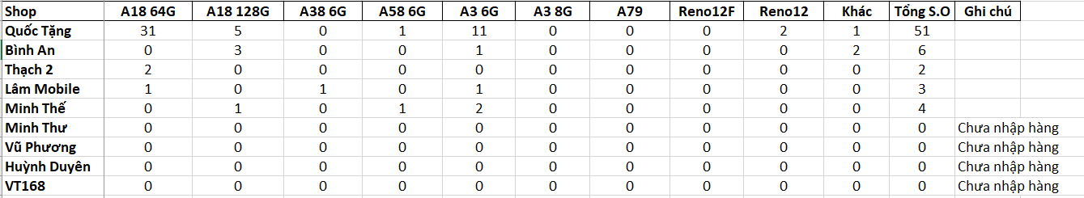
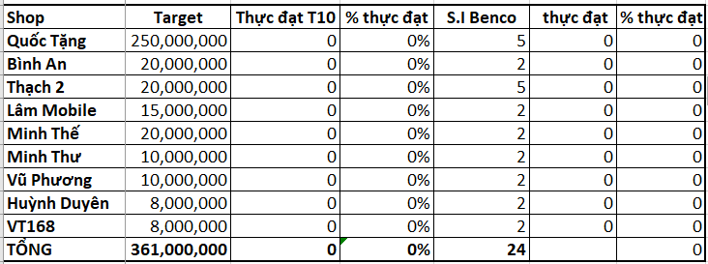
HUYỆN CÙ LAO DUNG
Kế hoạch:
* Tổng quát:
- Push thêm model khác vào các shop đã nhập hàng.
- Check shop thường xuyên, theo dõi tồn kho OPPO và hãng khác, truy xuất nguồn hàng ngoài.
- Hỗ trợ các hoạt động hoạt náo để push S.I
- Nắm tồn kho các hãng khác.
* Cụ thể:
- Shop Bình An: đang mở thêm cửa hàng thứ 2, tập trung hỗ trợ gắn kết ngay từ đầu để khai thác S.O ngay từ đầu.
- Thạch 2: bán tiền mặt, không làm trả góp, thường xuyên trao đổi với shop. Nhờ hỗ trợ đẩy số OPPO
- Lâm Mobile: shop chuyên Iphone đối diện Quốc Tặng, S.O OPPO 1 máy, DT: 4.490. Mục tiêu đến cuối tháng: S.O 5 máy
- Minh Thế: shop có vốn ít, đã hỗ trợ luân chuyển hàng hóa để push S.I A3,
- Còn các shop VT168 tồn kho 2-3 máy, shop chuyển định hướng trồng mai, mua bán xe không tập trung bán điện thoại.
- Huỳnh Duyên: không hợp tác (cắt code)
- Vũ Phương nhập hàng từ Linh Vũ, Quốc Tuấn. Đối với shop này đã phân tích lợi nhuận, chính sách khi nhập từ hãng. Nhưng shop muốn cắt hết chiết khấu trừ vào thẳng giá nên cũng chưa nhập.

Slide 11
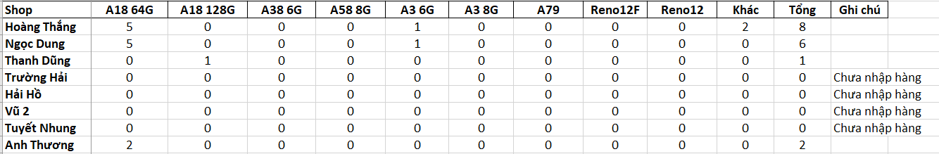
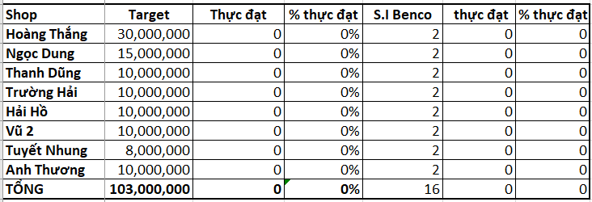
HUYỆN LONG PHÚ
Kế hoạch:
* Tổng quát
- Push thêm model khác vào các shop đã nhập hàng.
- Check shop thường xuyên, theo dõi tồn kho OPPO và hãng khác, truy xuất nguồn hàng ngoài.
- Hỗ trợ các hoạt động hoạt náo để push S.I
* Cụ thể
- Shop Hoàng Thắng, Ngọc Dung đã push được vào hàng lại.
- Thanh Dũng có lực bán chậm đã nhập hàng vào mấy tháng trước nhưng chưa ra hàng được, shop chủ yếu bán máy qua tay.
- Trường Hải: Nhập hàng từ Linh Vũ được cắt 2% chiết khấu. Nên lệch giá nhiều, giải pháp tạm thời lấy hàng từ các nhà có chiếc khấu trong khu vực tạm thời cạnh tranh, lấy lại thị phần. Sau đó chia sẽ và hướng shop trở lại nhập hãng.
- Vũ 2: lịch sử trong danh sách DC, shop có lực bán tốt, tuy nhiên quan điểm của vợ chủ shop bán OPPO hãng không có lợi nhuận, ở đây đã hỗ trợ phát tờ rơi, hỗ trợ roadshow nhưng chưa mang lại hiêu quả. Giải pháp phân tích cho chị hiểu chính sách hiện tại, hướng đề xuất chạy nhân sự partime để lấy lại thị phần.
- Tuyết Nhung: là shop nhỏ nằm trong chợ, S.O thấp, mục tiêu S.I A18 64G, V91, V90 vào đây.

Slide 12


